Slide 1
パズルで音色ノーツを作るシーケンサーリズムゲーム Sequencer rhythm game with puzzle to create tone notes
ソフトウェアデザインスタジオ
19144691 佐久間 那央

Slide 2

- ゲームのルール - Game rules
パズルフェーズ（24拍）
同じ色のピースが3つ以上縦、又は横に並ぶように上下左右で隣り合うピースと位置を入れ替える。
入れ替わったピース(上図だと中央の黄色と青のピース)の位置にノーツが生成され、他のピースは消える。
リズムフェーズ（8拍）
パズルフェーズで作ったノーツと、バーが重なったタイミングでそれぞれのノーツに合った操作をする。
フリックノーツ
バーがノーツの中心に重なるタイミングでタップし、矢印の方向にフリックする
3
ロングノーツ
バーがノーツの中心に重なるタイミングでタップし、そのまま表示されている拍数だけ長押しする。
タップノーツ
バーがノーツの中心に重なるタイミングでタップする

Slide 3
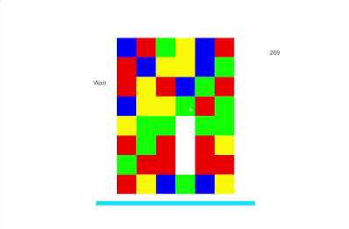
- 完成作品 - Completed work

Slide 4
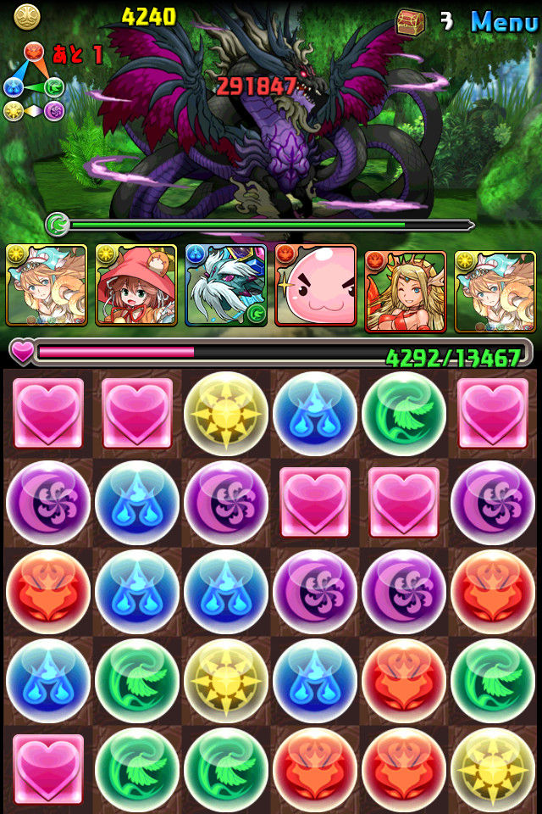
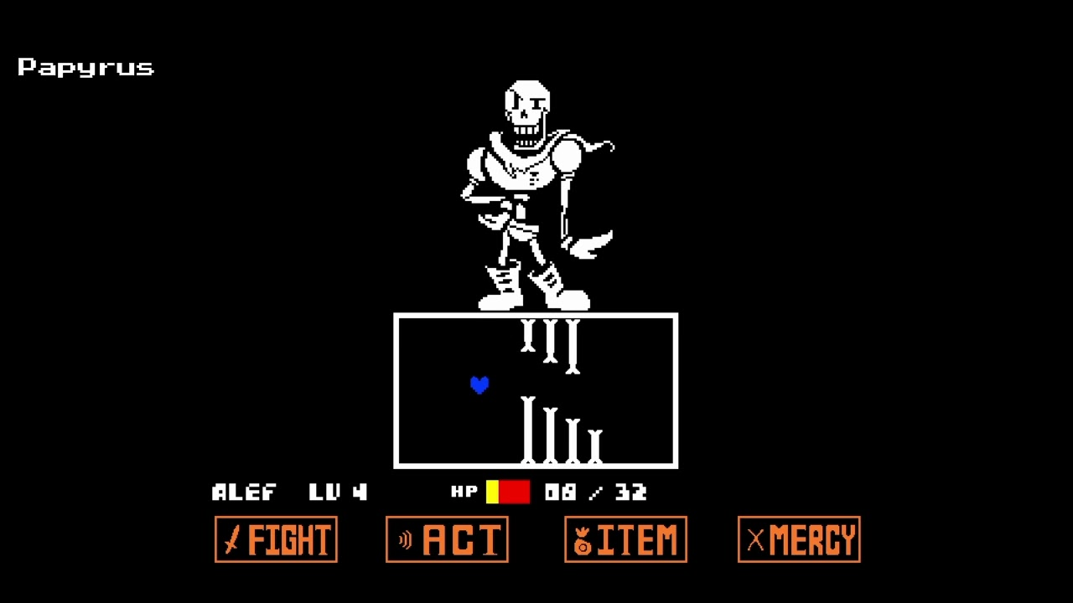
- 研究の目的 - Research background
ジャンルを組み合わせて新しいゲームデザインを創出
グラフィックの進化やキャラクター戦略が多くみられる昨今だが、
ギミック自体にも可能性はある。
- 参考事例 - Reference example
パズル&ドラゴンズ
パズル×RPG
GungHo Online Entertainment
『パズル＆ドラゴンズ』.2012
UNDERTALE
シューティング×RPG
TobyFox『UNDERTALE』.2015

Slide 5
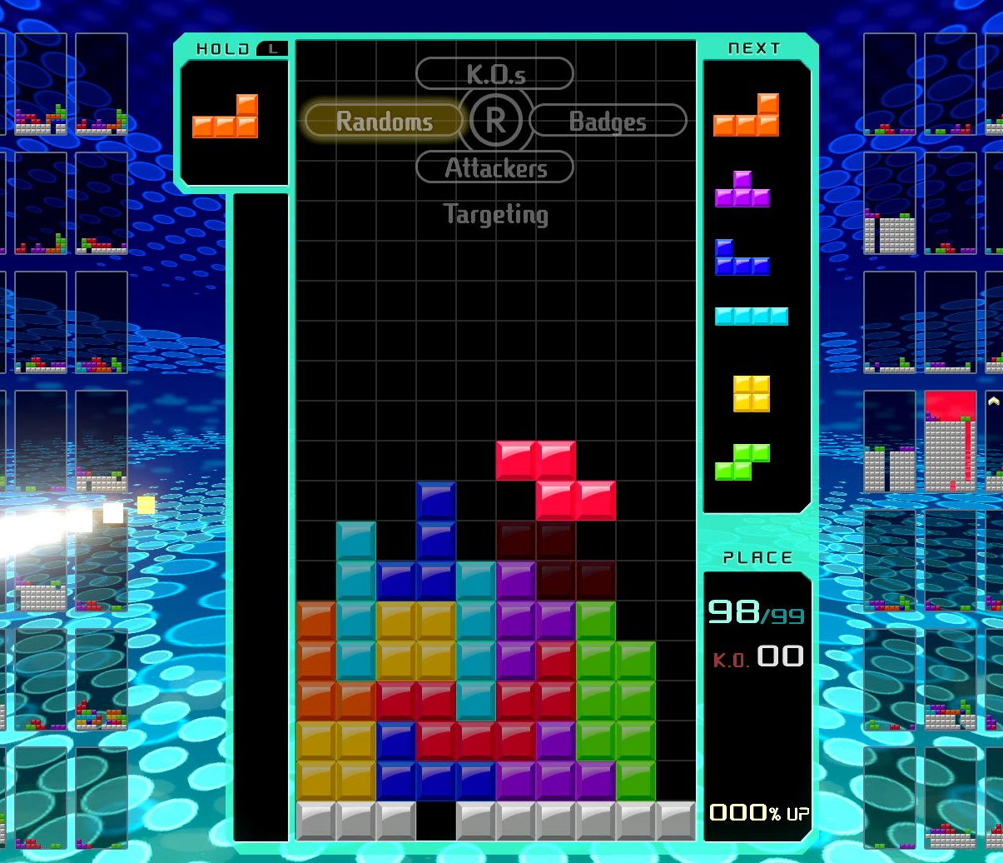
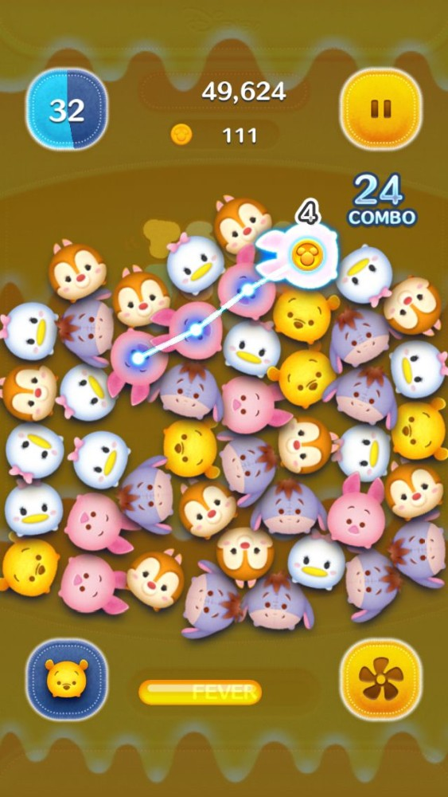
- なぜパズルゲームなのか - Reasons for choosing puzzle games
様々な戦略があり、組み合わせるジャンルに
適したルールを考える事が可能。
かさねる『Focus』 そろえる・まわす『TETRIS99』 つなげる『LINE:ディズニー ツムツム』
しきつめる、スライドさせる（スライディングブロックパズル）、コマを進める（将棋）……
Sid Sackson『Focus』.1981
任天堂株式会社『TETRISI99』.2019
NHN PlayArt株式会社『 LINE:ディズニー ツムツム』LINE株式会社.2014

Slide 6
- なぜリズムゲームなのか - Reasons for choosing rhythm games
RPG | シミュレーション | アクション | シューティング
シナリオのジャンルな為、ギミックはパズルのみになる | シミュレーションが眺めるだけな為、実質パズルのみ操作することになる | アドベンチャーゲーム内のミニゲームとして挿入される事例が多い 戦略よりも反射神経が求められる格闘ゲームとの組み合わせは難しい | パズルゲームの中でもバブルパズルと相性が良い シューティングのスピード感からくるハラハラをパズルゲームのゆったりとした戦略性が阻害する
パズドラ^{[1]} | RAMPART^{[2]} Infinite Turtles^{[3]} | エルギーザの封印^{[4]} | トランスクリプティッド^{[5]} クォース^{[6]}
[1]:GungHo Online Entertainment『パズル＆ドラゴンズ』.2012
[2]:Tengen Inc. Atari Inc.『RAMPART』.1990
[3]:Charlie Brej『Infinite Turtles』.2022
[4]:株式会社コナミデジタルエンタテインメント『エルギーザの封印』.1988
[5]:Plug In Digital『トランスクリプティッド』.2017
[6]:株式会社コナミアミューズメント『クォース』.1989

Slide 7
- なぜリズムゲームなのか - Reasons for choosing rhythm games
レース | リズム | その他
レースのスピード感からくるハラハラをパズルゲームのゆったりとした戦略性が阻害する コースをパズルゲームによって生成するというルールなら上記の問題を解決できる | リズムのテンポ感によってスムーズにギミックを切り替えることが可能 スッテップシーケンサーとマス目を使うパズルゲームとの相性に可能性あり リズムゲームの内容とパズルゲームの結果が関与する事例がない | ゲームギミックのジャンルでない為、ギミックがパズルのみになるジャンル ノベルゲーム、育成ゲーム、教育ゲーム
 | 東方スペルバブル^{[7]} ∀kashicforce-inundation of brigade-^{[8]}
[7]:株式会社タイトー『東方スペルバブル』.2020
[8]:エンドレスシラフ『∀kashicforce-inundation of brigade-』.2019

Slide 8
- なぜリズムゲームなのか - Reasons for choosing rhythm games

Slide 9
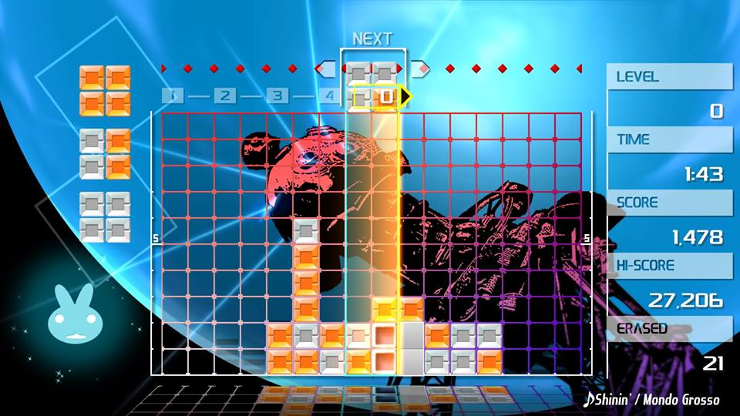
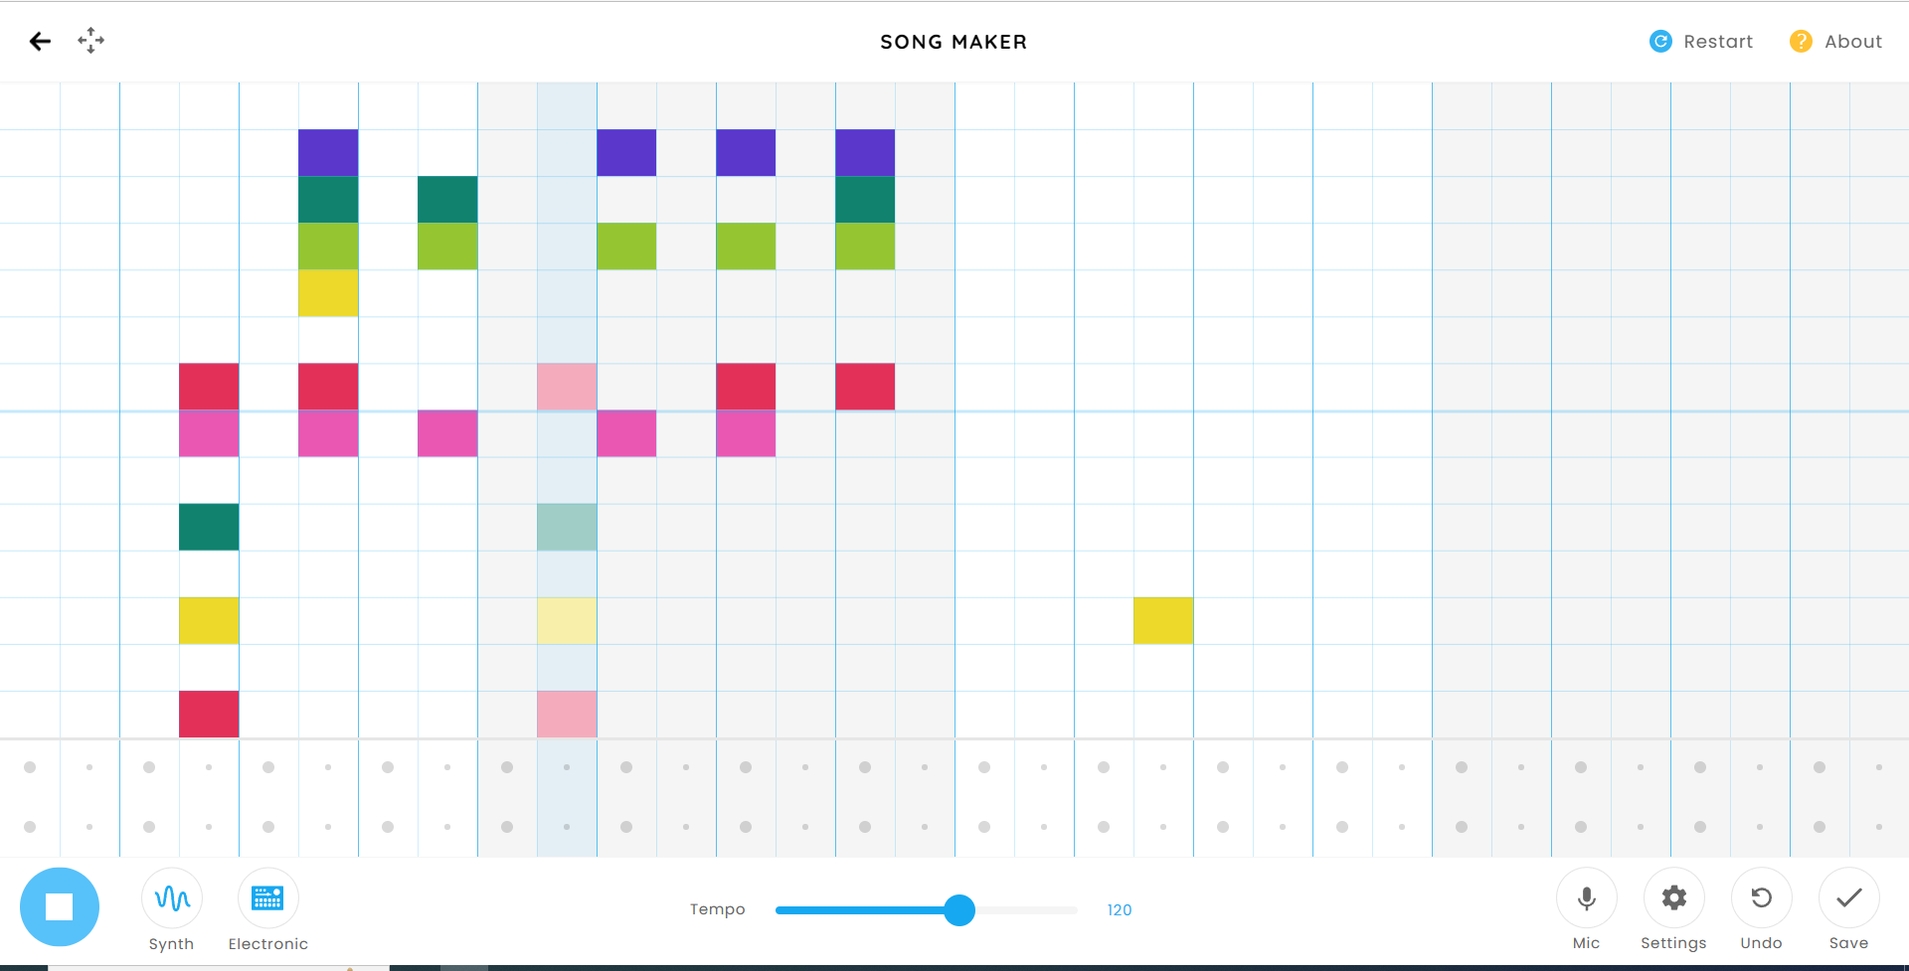
- ゲームの設計 - Game Design
パズルの持つ要素「マス目」× リズムの持つ拍の概念
ステップシーケンサー
Q ENTERTAINMENT『Lumines: Puzzle Fusion』
株式会社バンダイ.2004
Google Creative Lab, Use All Five, and Yotam Mann『SONG MAKER』

Slide 10

- ゲームの設計 - Game Design
ほどほどにパズルを頑張ろう！
・パズルゲームで頑張りすぎると、リズムゲームの難易度が上がる！
・リズムゲームの方がスコアが上がりやすい！
パズルゲーム：揃ったピースの個数 ×１点
リズムゲーム：判定によって点数が変わる
Perfect：20点 Great：10点 Good：5点 Bad：-10点
みぎて
３
長押ししながら2つ同時にタップとさらに長押しもしなきゃ…
ひだりて
右フリックの後にタップと同時に下フリックしなきゃ…
４
これで3点
ミスすると痛い！！

Slide 11

- 音の選定 - Sound selection
主要三和音の6音を選んだ場合（例えばド・ミ・ファ・ソ・ラ・シの場合）
ドシ、ファソ、ソラ、ラシ、などが不協和音程の組み合わせとなってしまう。
不協和音程が発生しない音程を選んだ場合
ド、ミ、ソの3種類の音階しか使えない為、音の重なりにバリエーションがなくなる。
→音階を使わないパーカッションの様な音を採用

Slide 12
- まとめ - Conclusion
パズルゲームをやりすぎるとリズムゲームが大変になるというゲームの設計は、よく出来ていると思う。
より爽快感やゲームの気持ちよさを増やすには、アニメーション等の演出と、画面の構成を改善／。
音の選定についても、今現在の音より気持ちの良い音があるのではと感じる。
相性が良さそうなジャンルを組み合わせた為、ジャンルの特徴を阻害しないような組み合わせはしやすかったが、特徴を阻害しあうようなジャンルの組み合わせ方についてどう組み合わせるか考察するのもゲームデザインの突破口になるかもしれない。

